Slide 1
VAMOS FAZER A TRANSFORMAÇÃO DIGITAL DO NOC PARA SNOC
Strategic Network Operations Center
1
NOC (Network Operations Center )
1
Serviços integrados com Zabbix (Serviços Stark)
2
Escalation atualizadas por cada Tech Managers
3
A evolução da automtatização do chatboot para callboots
4
Procedimentos Operacionais Padronizados automatizados
SNOC
XP INC

Slide 2

2
Nossas Dores (NOC) x Oportunidades
73.8% (1.355)
POP
Base Escalation
Incidentes P1
26.2% (480)
+
+
Incidentes P2
5%
Incidentes P3, P4, P5
+
Problemas:
1 - Demora para identificar qual a squad responsável, e qual o analista responsável em uma planilha de excel
2 - Grande volume de POPs para serem executados
3 – Escalation
4 – Para cada incidente o NOC precisa de 4 minutos e 53 segundos em média para escalar ( P1 - Uma aplicação fora por quase 5 minutos pode gerar um impacto muito alto, se gerar sobrecarga o tempo é muito maior)
Ligações + Mensagens
1
1
3
www.yourwebsite.com
XP INC

Slide 3
Serviços Stark (time)
3
Nosso objetivo é automatizar os processos com maior risco para a XP, podendo gerar prejuízos incalculáveis.
Para o nosso MVP V1:
1
Desenvolver uma plataforma web para os Tech Managers cadastrar o escalation da squad
Com essa solução será melhor o tempo de resposta dos incidentes do tipo P1 de 4 minutos em 53 para 5 segundos.
Incidentes P1 = 480
De 36 horas e 24 minutos
Para 4 horas
Melhoria de 88.8%.
Com essa melhoria não existirá a sobrecarga do NOC para incidents do tipo P1 ( Incidentes do tipo desastre).
Devido a volumetria de incidents o NOC não consegue atuar gerando maior tempo de escalação.
2
A integração com o ZABBIX será o gatilho para os nossos serviços Stark
3
Apresentar a evolução do chatboot para callboots, ligações automáticas conforme o cadastro do escalation, caso o analista responsável não atender a ligação, automaticamente seguirá o próximo da fila do escalation.
Solução 100% disponível para testes
www.yourwebsite.com
XP INC

Slide 4




Serviços Stark (time)
4
Tecnologias
Integrações:
Azure WebApps
SQL Server Azure
Twilio API
Serviços Stark
Integrações Externas
Portal:
HTML,
CSS,
Bootsrap.
Portal WEB
Incidentes P1
Cloud
www.yourwebsite.com
XP INC

Slide 5
Visando a transformação do NOC para Strategic Network Operations Center (SNOC)
Seguem os próximos passos - Stark
5
01
Versão 1 em Produção com callboots e o Portal com escalation
01
02
02
Analisar a volumetria dos incidentes aplicar o conceito de Pareto (80/20). Após as análise dos dados e será automatizado conforme o melhor custo de oportunidade
03
Integração com TAYLOR – Atualizar o responsável pelo atendimento,
Criar os grupos no teams com o time de governança e analistas,
Ampliar o cadastro do escalation para o time de governança.
03
04
04
Padronização para criar e atualizar os alarmes,
Incentivar as squad a ajustar os alarmes com os falsos positivos,
Squads devem evoluir o serviço Stark em vez de criar procedimentos para o time do NOC executar.
XP INC

Slide 6
Serviços Stark (time)
6
Visando fazer a transformação do NOC para Strategic Network Operations Center (SNOC)
1
Desenvolver uma plataforma web para os Tech Managers cadastrarem o escalation da squad
Com essa solução melhoramos o tempo de resposta dos incidents do tipo P1 de 4 minutos em 53 para 5 segundos.
Incidentes P1 = 480
De 36 horas e 24 minutos
Para 4 horas
Melhoria de 88.8%.
Com essa melhoria não existirá a sobrecarga do NOC para incidents do tipo P1 ( Incidentes do tipo desastre).
Devido a volumetria de incidents o NOC não consegue atuar gerando maior tempo de escalação.
2
A integração com o ZABBIX será o gatilho para os nossos serviços Stark
3
Apresentar a evolução do chatboot para callboots, ligações automáticas conforme o cadastro do escalation, caso o analista responsável não atender, automaticamente seguirá o próximo da fila do escalation.
www.yourwebsite.com
XP INC

Slide 7
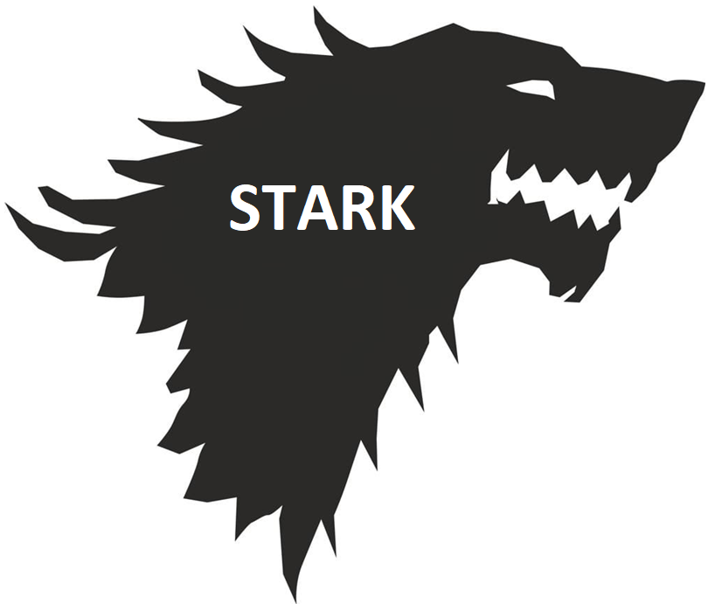




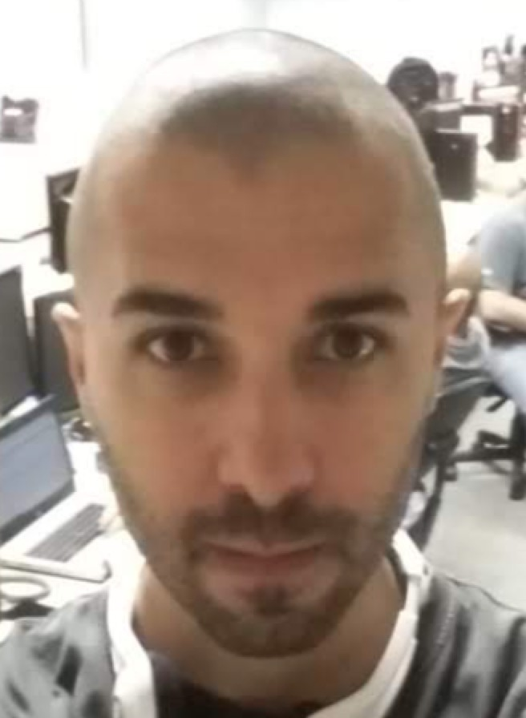

7
Time Stark – Hackathon XP 2021
Harison Carvalho
Danilo Kawanishi
Jhones Gonçalves
Icaro
Farias
Charles
Dias
Fabio Eduardo
XP INC

Slide 8
Um sonho grande de cada vez! Excelente tema para Hackathon XP Inc, Janeiro de 2021 Obrigado!!

